Slide 1
《政治与法治》第10课时 第五课 我国的人民代表大会 第一框 人民代表大会 我国的国家权力机关
朝阳区线上课堂·高一年级政治
中央美术学院附属中等美术学校 陈华铚
清华大学附属中学朝阳学校 赵 晋
北京市朝阳区教育研究中心 刘曙光

Slide 2
政治与法治
第五课 我国的人民代表大会
第一框 人民代表大会：我国的国家权力机关
第二框 人民代表大会制度：我国的根本政治制度

Slide 3
第五课 知识结构
我国的人民代表大会
人民行使国家权力的机关
人民代表大会：
我国的国家权力机关
肩负人民重托的人大代表
我国的政权组织形式
人民代表大会制度：我国的根本政治制度
人民代表大会制度的优势

Slide 4
本课导语
人民代表大会制度
是我国的政体，
是与我国人民民主专政的国体相适应的政权组织形式，
是坚持党的领导、人民当家作主、依法治国有机统一的根本政治制度安排，
是中国特色社会主义政治制度优越性的重要体现。
坚持和完善人民代表大会制度， 是发展社会主义民主 政治的重要内容。

Slide 5
第一框 人民代表大会：我国的国家权力机关
本框分两目
框题下探究与分享：人民代表大会
一、人民行使国家权力的机关
二、肩负人民重托的人大代表

Slide 6
第一框 知识结构
1.人民行使国家权力的机关
2.人民代表大会的产生和责任
3.全国人民代表大会的性质、地位、职权、外部关系
5.1
人民行使国家权力的
机关
人民行使国家权力的机关
4.全国人民代表大会的组成、任期、会期、会议任务
5.全国人民代表大会常务委员会的性质、地位、职权
6.全国人民代表大会各专门委员会
7.全国人民代表大会及其常务委员会组织系统
1.人大代表的产生、性质
肩负人民重托的人大代表
2.人大代表的职权
3.人大代表的义务

Slide 7
学习要求
学习内容要求 | 学习活动要求
2.1 说明人民代表大会制度是我国的根本政治制度。 | 以“怎样看人大代表的作用”为议题， 探究人民代表大会与“一府一委两院”的职权及其关系。 走访本地人大代表， 了解其履行职责的经验， 评析人大代表的产生过程、活动方式和主要职责。 针对热点问题，模拟人大代表撰写议案； 举办“假如我是人大代表”的演讲会。

Slide 8
第一目 人民行使国家权力的机关
结合探究与分享1、2，讲7个问题：
1.人民行使国家权力的机关
2.人民代表大会的产生和责任
3.全国人民代表大会的性质、地位、职权、外部关系
4.全国人民代表大会的组成、任期、会期、会议任务
5.全国人民代表大会常务委员会的性质、地位、职权
6.全国人民代表大会各专门委员会
7.全国人民代表大会及其常务委员会组织系统

Slide 9
1.人民行使国家权力的机关
我国宪法规定，人民行使国家权力的机关
是全国人民代表大会和地方各级人民代表大会。

Slide 10
2.人民代表大会的产生和责任
人民
通过民主选举选出自己的代表，
组成各级人民代表大会。
各级人民代表大会
都对人民负责，受人民监督，
代表人民统一行使国家权力，
决定全国和各级地方的一切重大事务。
人民代表大会
代表人民的意志，根据人民的利益行使权力。

Slide 11
3.全国人民代表大会的性质、地位、职权、外部关系
全国人民代表大会和地方各级人民代表大会
都由民主选举产生，对人民负责，受人民监督。
国家行政机关、监察机关、审判机关、检察机关
都由人民代表大会产生，对它负责，受它监督。
全国人民代表大会
是我国最高国家权力机关，
行使国家最高的立法权、决定权、任免权和监督权，
在我国国家机关组织体系中居于最高地位。

Slide 12
4.全国人民代表大会的组成、任期、会期、会议任务
全国人民代表大会由省、自治区、直辖市、特别行政区和 军队选出的代表组成。各少数民族都应当有适当名额的代表。
全国人民代表大会每届任期5年，代表总额不超过3000人。
全国人民代表大会会议每年举行一次。
会议期间，代表按照选举单位组成代表团，共计35个。
会议主要任务包括：
听取和审议全国人大常委会、国务院、最高人民法院、最高人民检察院的工作报告；
表决议案；
依法选举、决定任免国家机关组成人员。

Slide 13
5.全国人民代表大会常务委员会的性质、地位、职权
全国人民代表大会常务委员会，
是全国人民代表大会的常设机关，
是最高国家权力机关的组成部分。
它由全国人民代表大会选举产生，
对全国人民代表大会负责并报告工作，
行使宪法规定的立法权、决定权、任免权、监督权，
以及全国人民代表大会授予的其他职权。

Slide 14
6.全国人民代表大会各专门委员会
为了更好地开展经常性工作，
全国人民代表大会设立各专门委员会。
在全国人民代表大会闭会期间，
各专门委员会受全国人民代表大会常务委员会的领导。

Slide 15
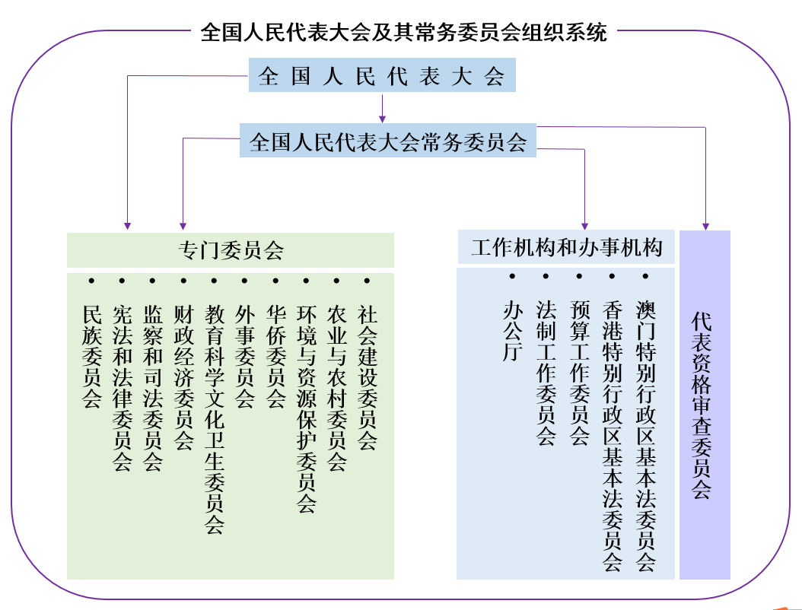
7.全国人民代表大会及其常务委员会组织系统

Slide 16
第二目 肩负人民重托的人大代表
结合探究与分享3，讲3个问题：
1.人大代表的产生和性质
2.人大代表的职权
3.人大代表的义务

Slide 17
1.人大代表的产生和性质
我国各级人民代表大会的代表，由民主选举产生。
基于我国的国情，人大代表的产生，
采取直接选举与间接选举相结合的办法。
全国人民代表大会的代表是最高国家权力机关的组成人员。
地方各级人民代表大会的代表是地方各级国家权力机关的
组成人员。

Slide 18
2.人大代表的职权
依照宪法和法律规定，各级人大代表享有广泛的职权。
人大代表在国家权力机关参加行使国家权力，审议各项议案、表决各项决定，享有提案权和质询权。
提案权：是指人大代表有权依照法律规定的程序，
向人民代表大会提出议案。
质询权：是指人大代表有权依照法律规定的程序，
对政府等机关的工作提出质问并要求答复。

Slide 19
3.人大代表的义务
在人民代表大会闭会期间，各级人大代表应与人民群众保持密切联系，采取多种方式经常听取意见和要求，回答询问，帮助所在地方的人民政府推进工作。
人大代表是人民利益的代言人。他们来自人民，肩负人民的
重托，努力为人民服务，并自觉接受人民的监督。
要进一步健全代表联络机制，更好发挥人大代表作用。

Slide 20
谢谢您的观看
北京市朝阳区教育研究中心 制作

